Slide 1


Bi6589
Laboratorní a bioinformatické metody rostlinné biosystematiky

Slide 2
Bi6589 Laboratorní a bioinformatické metody rostlinné biosystematiky
Taxonomie je o objevování a rozpoznávání druhů, což představuje identifikaci, diagnostiku, srovnávání, klasifikaci a pojmenování organismů.
Hledáme znaky
jednoznačné, nevyžadující statistický přístup.
snadno zjistitelné, bez nutnosti použít mikroskop či analýzy molekulární a podobně.
geneticky determinované a silně dědivé (ne získané v průběhu života, jako např. zakrslý růst vlivem nedostatku živin)
Odlišení taxonu založené na širokém spektru znaků:
morfologickými (od celého individua až po mikroznaky)
anatomickými
karyologickými
cytogenetickými
molekulárně biologickými atd.

Slide 3
Bi6589 Laboratorní a bioinformatické metody rostlinné biosystematiky
Biosystematika zkoumá diverzitu organismů a vztahy mezi nimi v průběhu času – snaží se o vysvětlení příčin a důsledků variability organismů.

Slide 4
Morfometrie
Měření tvarů
Vědní obor zabývající se zkoumáním změn tvarů objektů, jejich variabilitou a klasifikací

Slide 5
Morfometrie - historie
Vrchol listu: špičatý
Morfologie
popisuje tvar organismů
Studuje vnější stavbu rostlinného těla
Hlavní biologický obor až do začátku 20. stol. S rozvoje chemie, molekulární biologie, genetiky atd. její význam klesá.
Největším problém morfologie je její subjektivnost: co je to silně chlupatý list; je to ještě kosníkovitý list nebo již trojúhelníkovitý?
Okraj listu: laločnatý
Báze listu: uťatá
Tvar listu: peřenodílný

Slide 6
Morfometrie - historie
Klasická morfometrie
popisuje tvar organismů měřením velikostí různých vlastností.
Snaha o exaktní ověření rozdílů, které pozoruji.
Statistické hodnocení vzdáleností a úhlů na tělech a strukturách zkoumaných organismů.
Měřené hodnoty
absolutní (lze je přímo změřit – vzdálenosti bodů, úhly, plochy, objemy, hmotnost, atd.)
relativní (vypočítané – poměrné indexy).
Největším problém klasické morfometrie: nelze vyjádřit a porovnávat tvar
D
ŠŠ
ŠU
DŘ
D = délka listu
DŘ = délka řapíku
ŠŠ = sířka listu v nejširším místě
ŠU = šířka listu v nejužším místě

Slide 7
Morfometrie - historie
1
24
2
Geometrická morfometrie
Umožňuje vyjádřit a porovnávat tvary nezávisle na jejich pozici, rotaci, měřítku.
Stará myšlenka (D’Arcy W. Thompsona (1917) O růstu a formě), ale její realizace možná až s rozvojem počítačů.
Landmarky: body, které můžeme na všech srovnávaných objektech najít a počítačově digitalizovat jejich polohu — ve dvou nebo i třech rozměrech. Alternativně lze uvažovat o obrysech (křivky, kontury).
Data jsou zapisována ve formě dvourozměrných nebo třírozměrných souřadnic.
23
3
1
22
4
24
2
21
5
23
3
20
6
22
4
19
7
21
5
20
6
18
8
19
7
8
17
9
18
17
9
16
15
10
11
10
11
16
15
12
12
14
13
14
13
Body 1-24: landmarky charakterizující tvar listu

Slide 8
Morfometrie - historie
1
24
2
Geometrická morfometrie
Izometrická transformace objektů (=standardizace/normalizace dat) po odfiltrování vlivu rotace, posunu a celkové změny velikosti se odpovídající landmarky dostávají do nejmenší vzdálenosti.
Statistická analýza
23
3
22
4
21
5
20
6
7
19
18
8
17
9
16
15
11
10
12
14
13

Slide 9
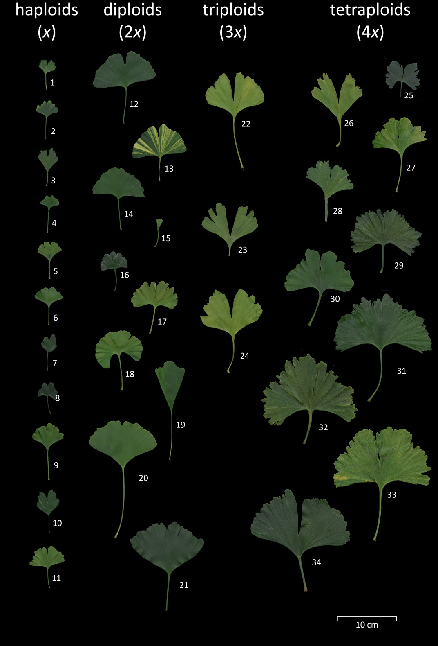

Slide 10
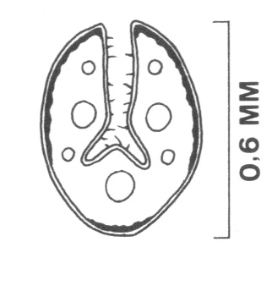
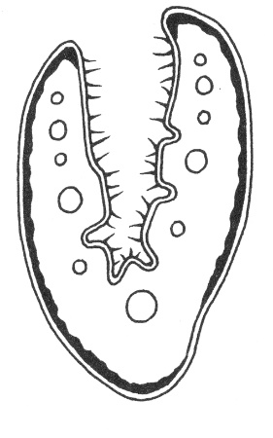
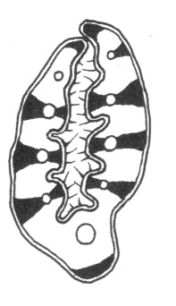
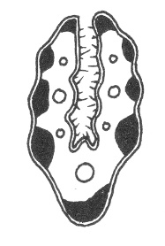
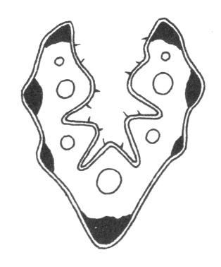
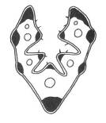
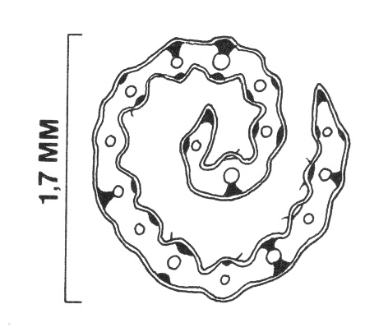
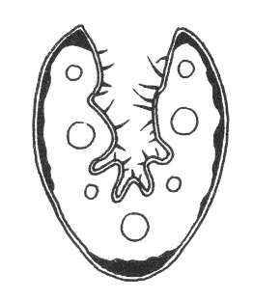
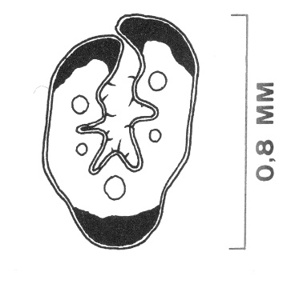
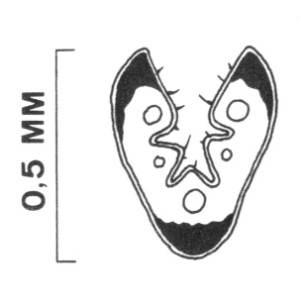

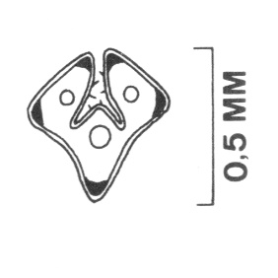
Anatomická stavba listů – příčný řez - Festuca

Slide 11
Klasická morfometrie - znaky
Třídění dle funkce
Generativní znaky
Carl Linné (1758) Systema Naturae - třídění rostlin založil na znacích pohlavních orgánů
Zahrnují:
  Květ (listen, květní stopka, listence, květní lůžko, květní obaly (kalich, koruna, okvětí); tyčinky, pestík)
  Plod
  Semeno
Vegetativní znaky
Více variabilní než generativní znaky
Fenotypová plasticita - podobu organizmu/znaku formuje i jeho prostředí; ontogeneze
Zahrnují:
  Kořen
  Stonek
  List

Slide 12
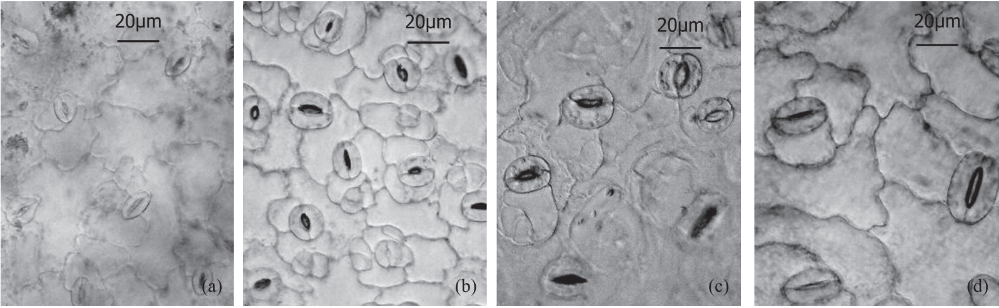
Klasická morfometrie - znaky
Praktické třídění dle velikosti
Mikro znaky – využívám mikroskop (průduchy, pylová zrna, skulptury semen, …)
Brassica rapa L. ssp. pekinensis Ai Xia Gu et al. (2016) Breeding Science
Makro znaky – práce s pravítkem, měřící lupou, binokulární mikroskop, typizace tvarů, barev, odění apod.)
haploid
diploid
aneuploid
tetraploid

Slide 13
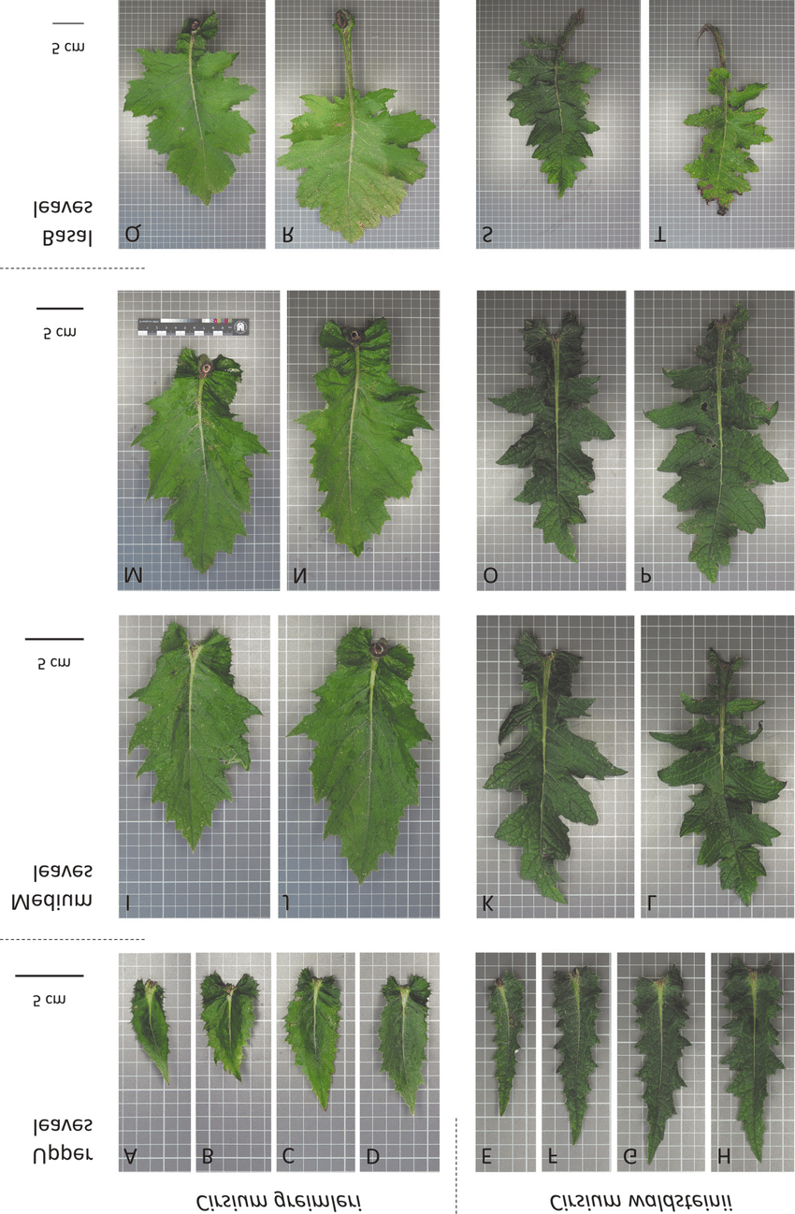
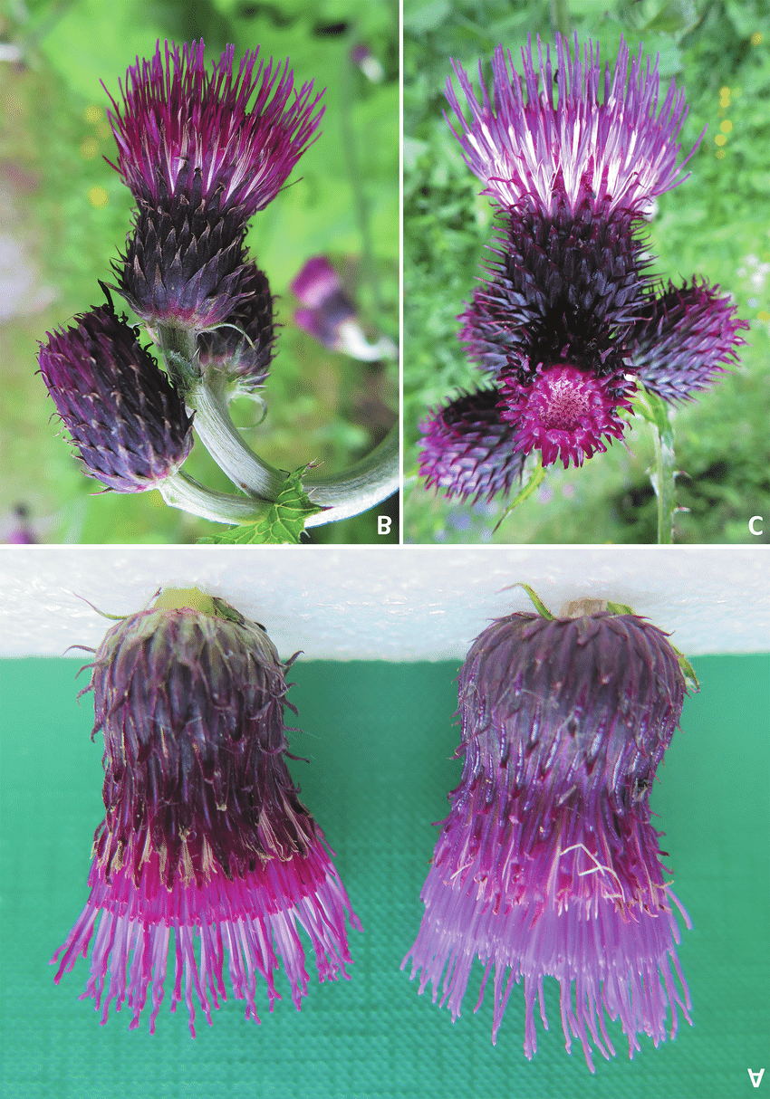
Klasická morfometrie - znaky
Praktické třídění dle velikosti
Mikro znaky – využívám mikroskop (průduchy, pylová zrna, skulptury semen, …)
Makro znaky – práce s pravítkem, měřící lupou, binokulární mikroskop, typizace tvarů, barev, odění apod.)
Cirsium greimleri Cirsium waldsteinii
Cirsium greimleri Cirsium waldsteinii
Bureš et al. 2018, Preslia

Slide 14
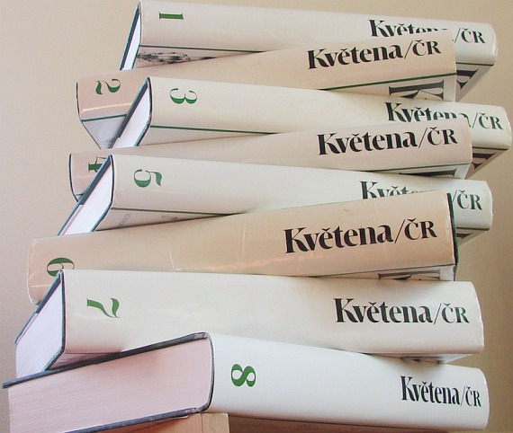
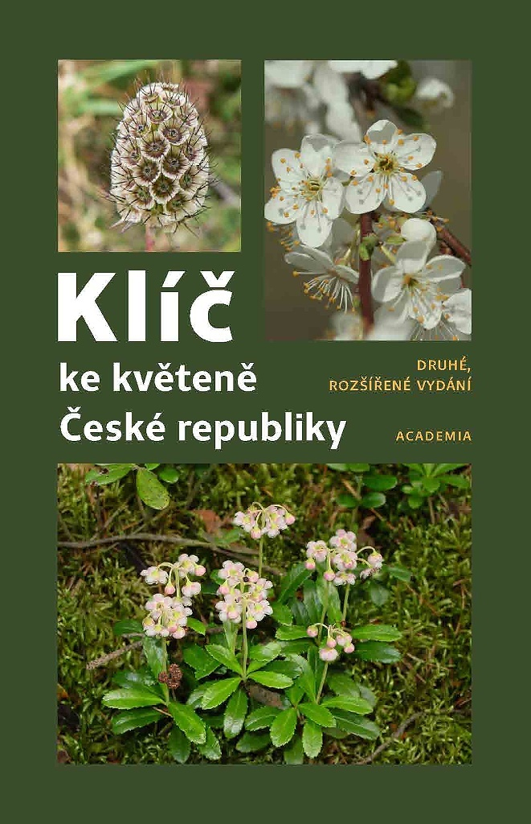
Klasická morfometrie – jaké znaky?
Rešerše existujících určovacích klíčů a flór pro danou skupinu

Slide 15
Klasická morfometrie – jaké znaky?
Rešerše existujících určovacích klíčů a flór pro danou skupinu
Pokud rozdíl mezi rostlinami vidíte, zamyslete se v čem to vaše „vidění“ spočívá

Slide 16
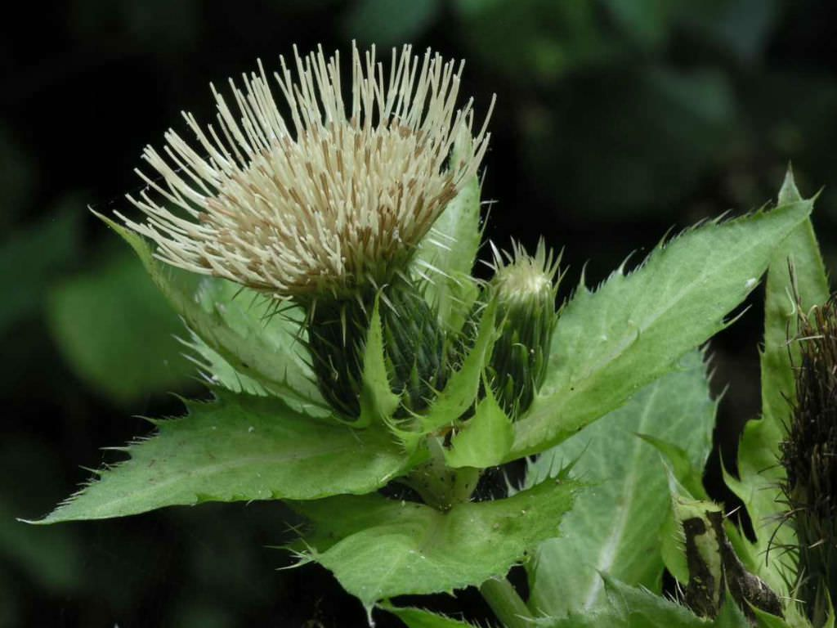
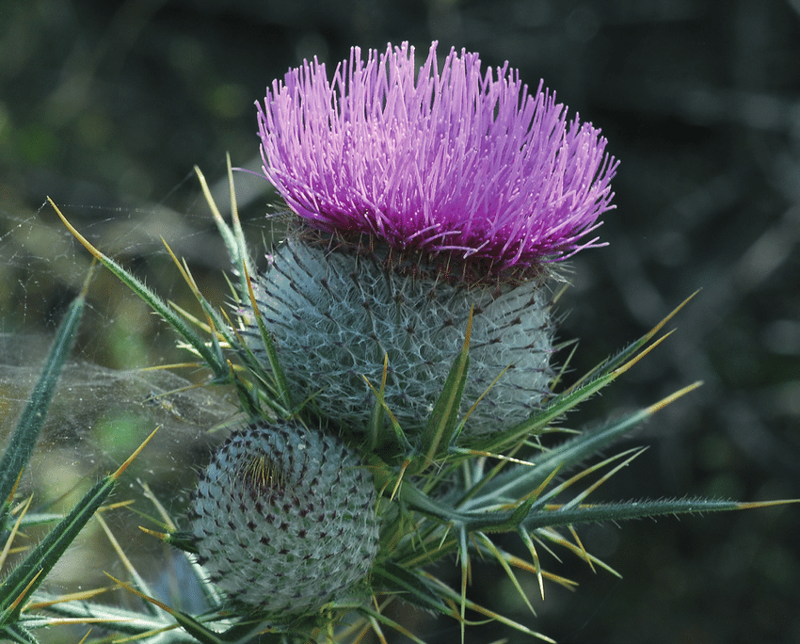

Slide 17
krémově bílé květy
krátké, měkké ostny
zákrovní listeny bez odění (popř. jen s řídkým oděním)
růžové květy
dlouhé ostny
zákrovní listeny s pavučinatým oděním

Slide 18
Klasická morfometrie – jaké znaky?
Rešerše existujících určovacích klíčů a flór pro danou skupinu
Pokud rozdíl mezi rostlinami vidíte, zamyslete se v čem to vaše „vidění“ spočívá
Dobrá metoda může být vyskládat si vaše rostliny obou druhů vedle sebe a chvíli na ně koukat a přemýšlet v kterém znaku je ten rozdíl nejnápadnější
Přemýšlejte jak vaše vidění rozdílů vyjádřit čísly (a naměřit to) – u relativních znaků (např. tlustší, vyvinutější) je potřeba najít dobrý standard „normálnosti“

Slide 20
Šířka zákrovu C. oleraceum dosahuje 50–60% šířky koruny
Šířka zákrovu C. eriophorum dosahuje 80–100% šířky koruny

Slide 21
Klasická morfometrie – jaké znaky?
Rešerše existujících určovacích klíčů a flór pro danou skupinu
Pokud rozdíl mezi rostlinami vidíte, zamyslete se v čem to vaše „vidění“ spočívá
Dobrá metoda může být vyskládat si vaše rostliny obou druhů vedle sebe a chvíli na ně koukat a přemýšlet v kterém znaku je ten rozdíl nejnápadnější
Přemýšlejte jak vaše vidění rozdílů vyjádřit čísly (a naměřit to) – u relativních znaků (např. tlustší, vyvinutější) je potřeba najít dobrý standard „normálnosti“
Znaky generativních orgánů obvykle méně ovlivnitelné prostředím (použitelnější) než těch vegetativních

Slide 22
Klasická morfometrie – principy měření
Opakovatelnost měření
Minimalizace subjektivity
Reprezentativní množství jedinců/opakování
(1000 znaků u 2 jedinců vs. 2 znaky u 1000 jedinců)
Vzorky z celého areálu (vzdálených/kontrastních populací)
Kultivace v homogenních podmínkách
(znaky ovlivněné ekotypem)
Výběr znaků
  jen určité části rostliny (např. list na bázi);
  jen konkrétní vývojové fáze (např. v dospělosti, před rozkvětem);
  jen jedno pohlaví atd.
D
ŠŠ
ŠU
DŘ
D = délka listu
DŘ = délka řapíku
ŠŠ = sířka listu v nejširším místě
ŠU = šířka listu v nejužším místě

Slide 23
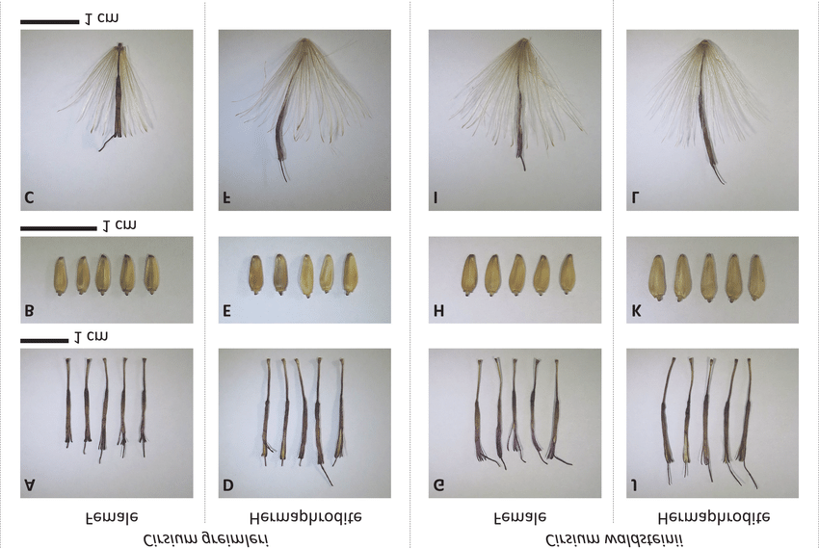
Klasická morfometrie – principy měření
Vliv pohlaví na studované znaky
Bureš et al. 2018, Preslia

Slide 24
Klasická morfometrie – rady
Délky od desetin milimetru do cca 8-10 mm – měřící lupa
Na odění, žlázky atp. je dobrý binokulární mikroskop
Tvary které se sušením mění – nalepit před sušením na izolepu nebo před sušením naskenovat (třeba korunní lístky (Brassicaceae, Viola)

Slide 25
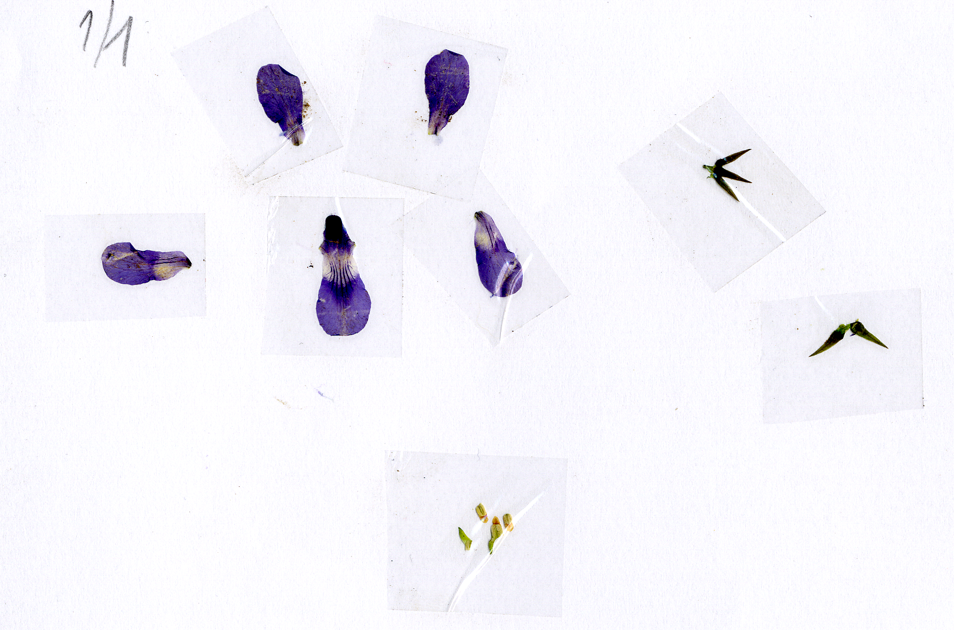
Klasická morfometrie – rady
Nalepené korunní lístky (Brassicaceae, Viola)

Slide 26
Klasická morfometrie – rady
Délky od desetin milimetru do cca 8-10 mm – měřící lupa
Na odění, žlázky atp. je dobrý binokulární mikroskop
Tvary které se sušením mění – nalepit před sušením na izolepu nebo před sušením naskenovat (třeba korunní lístky (Brassicaceae, Viola))
Na popis tvarů stačí často délko-šířkové poměry (definice tvarů jako obvejčitý, kopinatý apod. může být subjektivní a špatně se s ní počítá)
Barvy – podle vzorníku, nebo naskenovat a rozložit na RGB kanály (ideál pro statistiku).

Slide 27
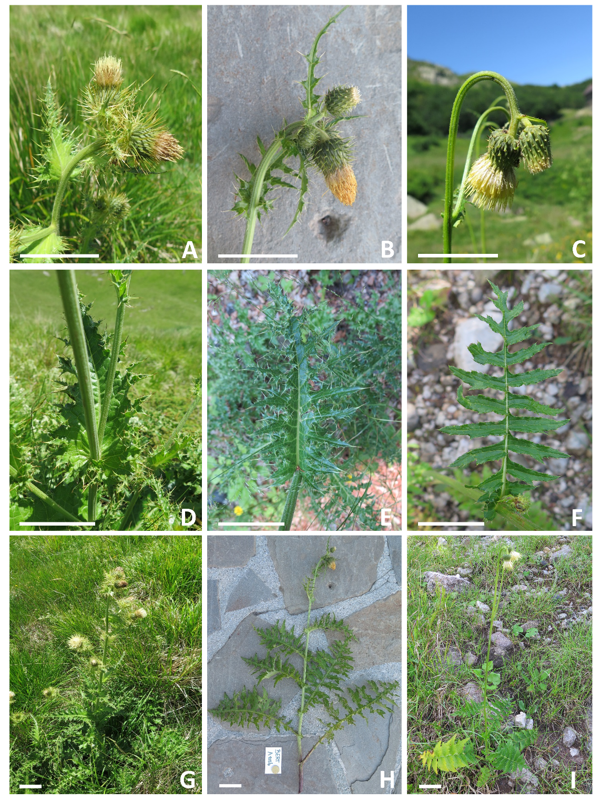
C. bertolonii
C. ×abetonense
C. erisithales

Slide 28
C. bertolonii
C. ×abetonense
C. erisithales

Slide 29
C. bertolonii
C. ×abetonense
C. erisithales

Slide 30
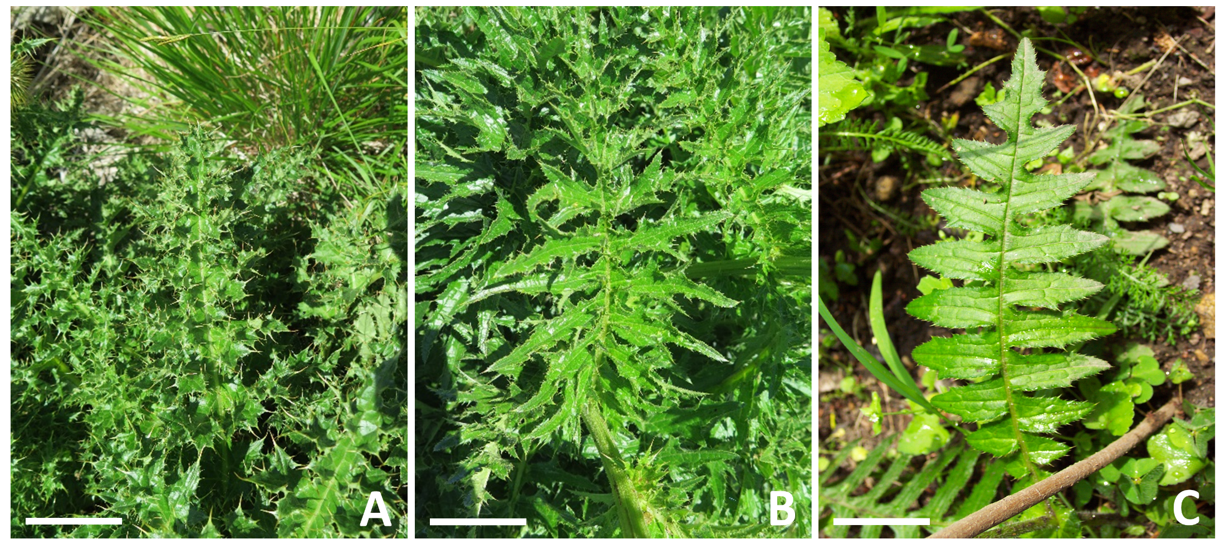
C. bertolonii
C. ×abetonense
C. erisithales

